Slide 1




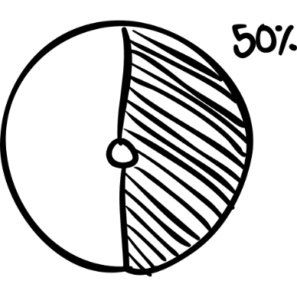



START

Slide 2
목차 Table of contents
×
개요
요구사항정의서
흐름도
ERD
화면설계서

Slide 3
개요 Outline

Slide 4
요구사항정의서 Requirement Definition

Slide 5
흐름도 Flow Chart

Slide 6
ERD Entity Relationship Diagram

Slide 7
화면설계서 Wire Frame

Slide 8
화면구현 Implement Screen

Slide 9
SQL SQL

Slide 10
웹·안드로이드 Web·Android

Slide 11
진행도 Progress

Slide 12
논의 Issue

